Slide 1
校园通：
导航与论坛小程序
第五组 组长&演讲人：陈俊奕
2025/1/2

Slide 2
PPT模板 http://www.1ppt.com/moban/
1
项目成果展示
CONTENTS
2
项目文档展示
3
小组分工
4
代码与文档地址

Slide 3
项目成果展示
PART 01
Notes:
模板来自于：第一PPT https://www.1ppt.com/

Slide 4
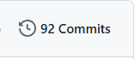
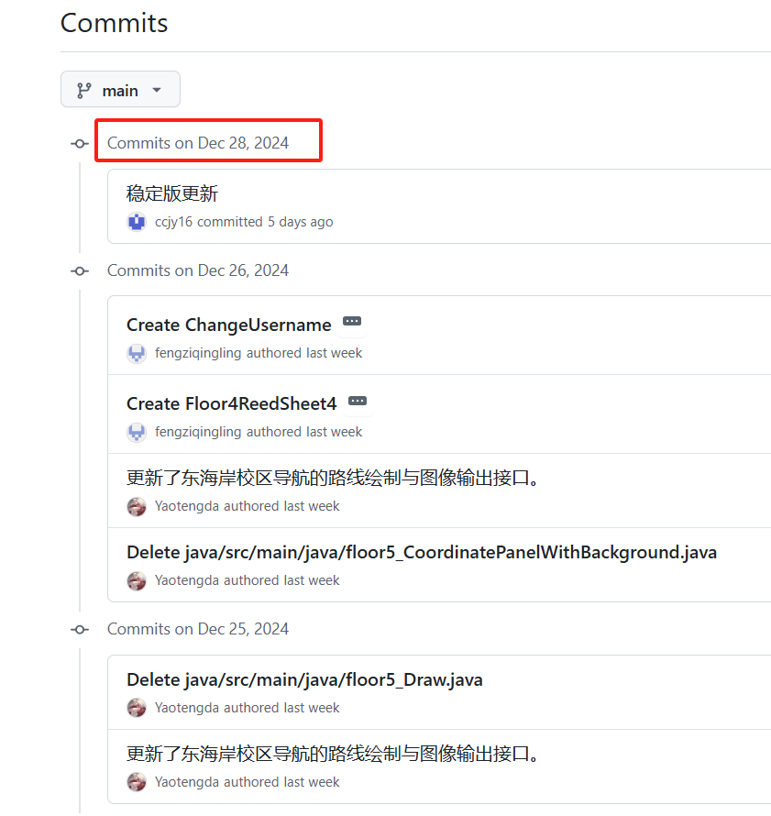
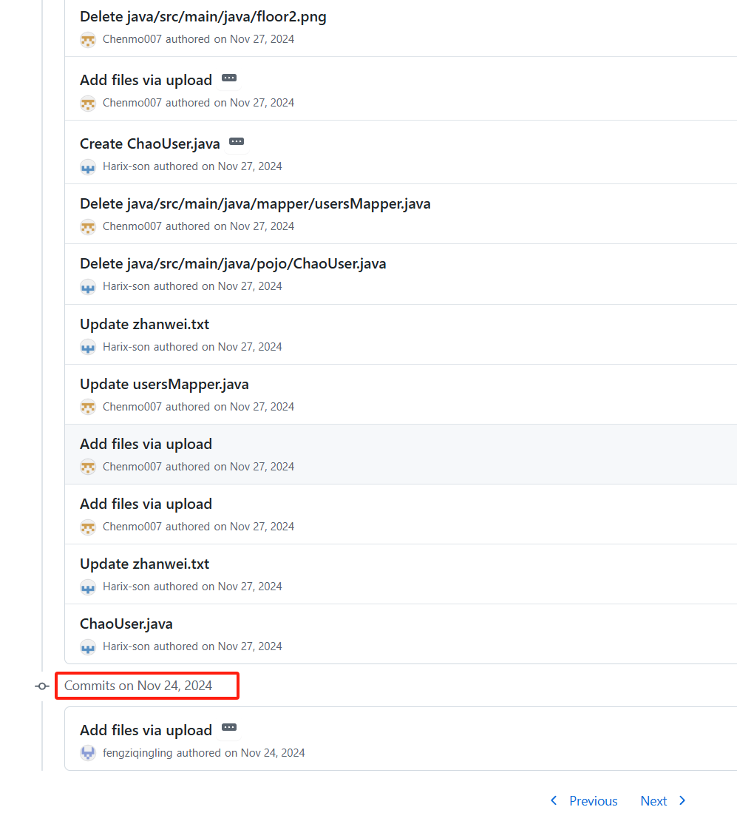
项目成果展示
Github开发记录

Slide 5
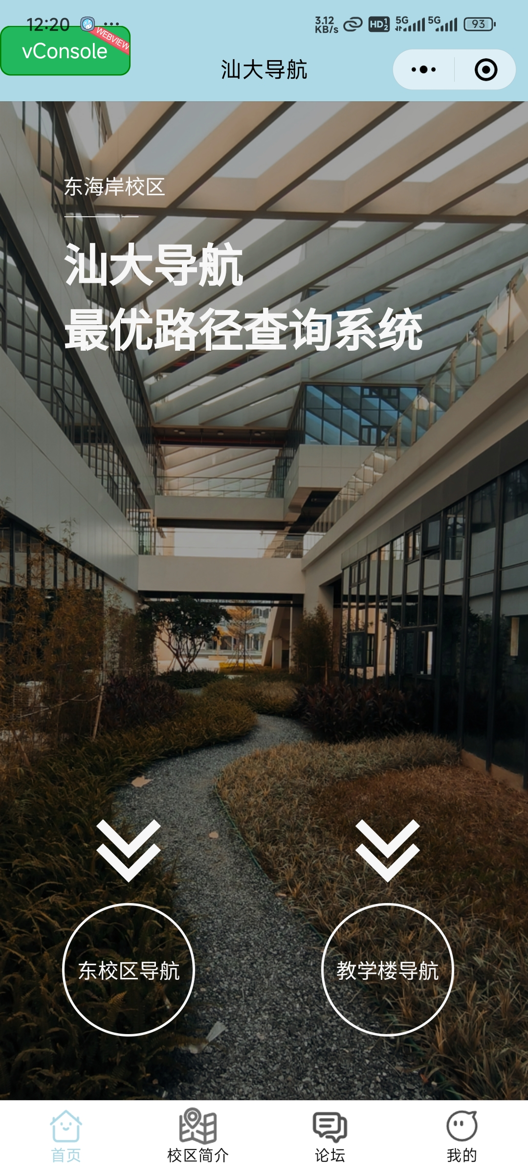
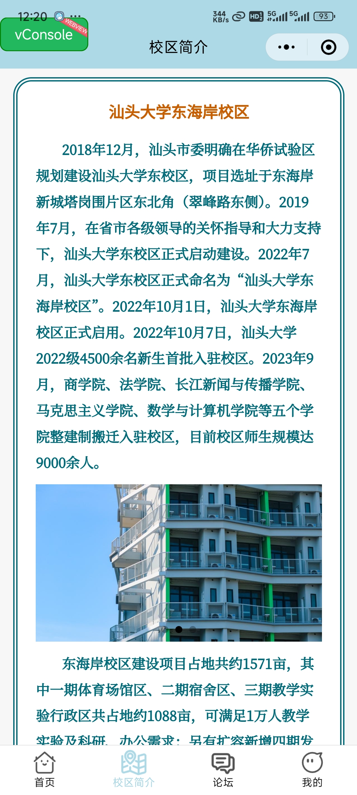
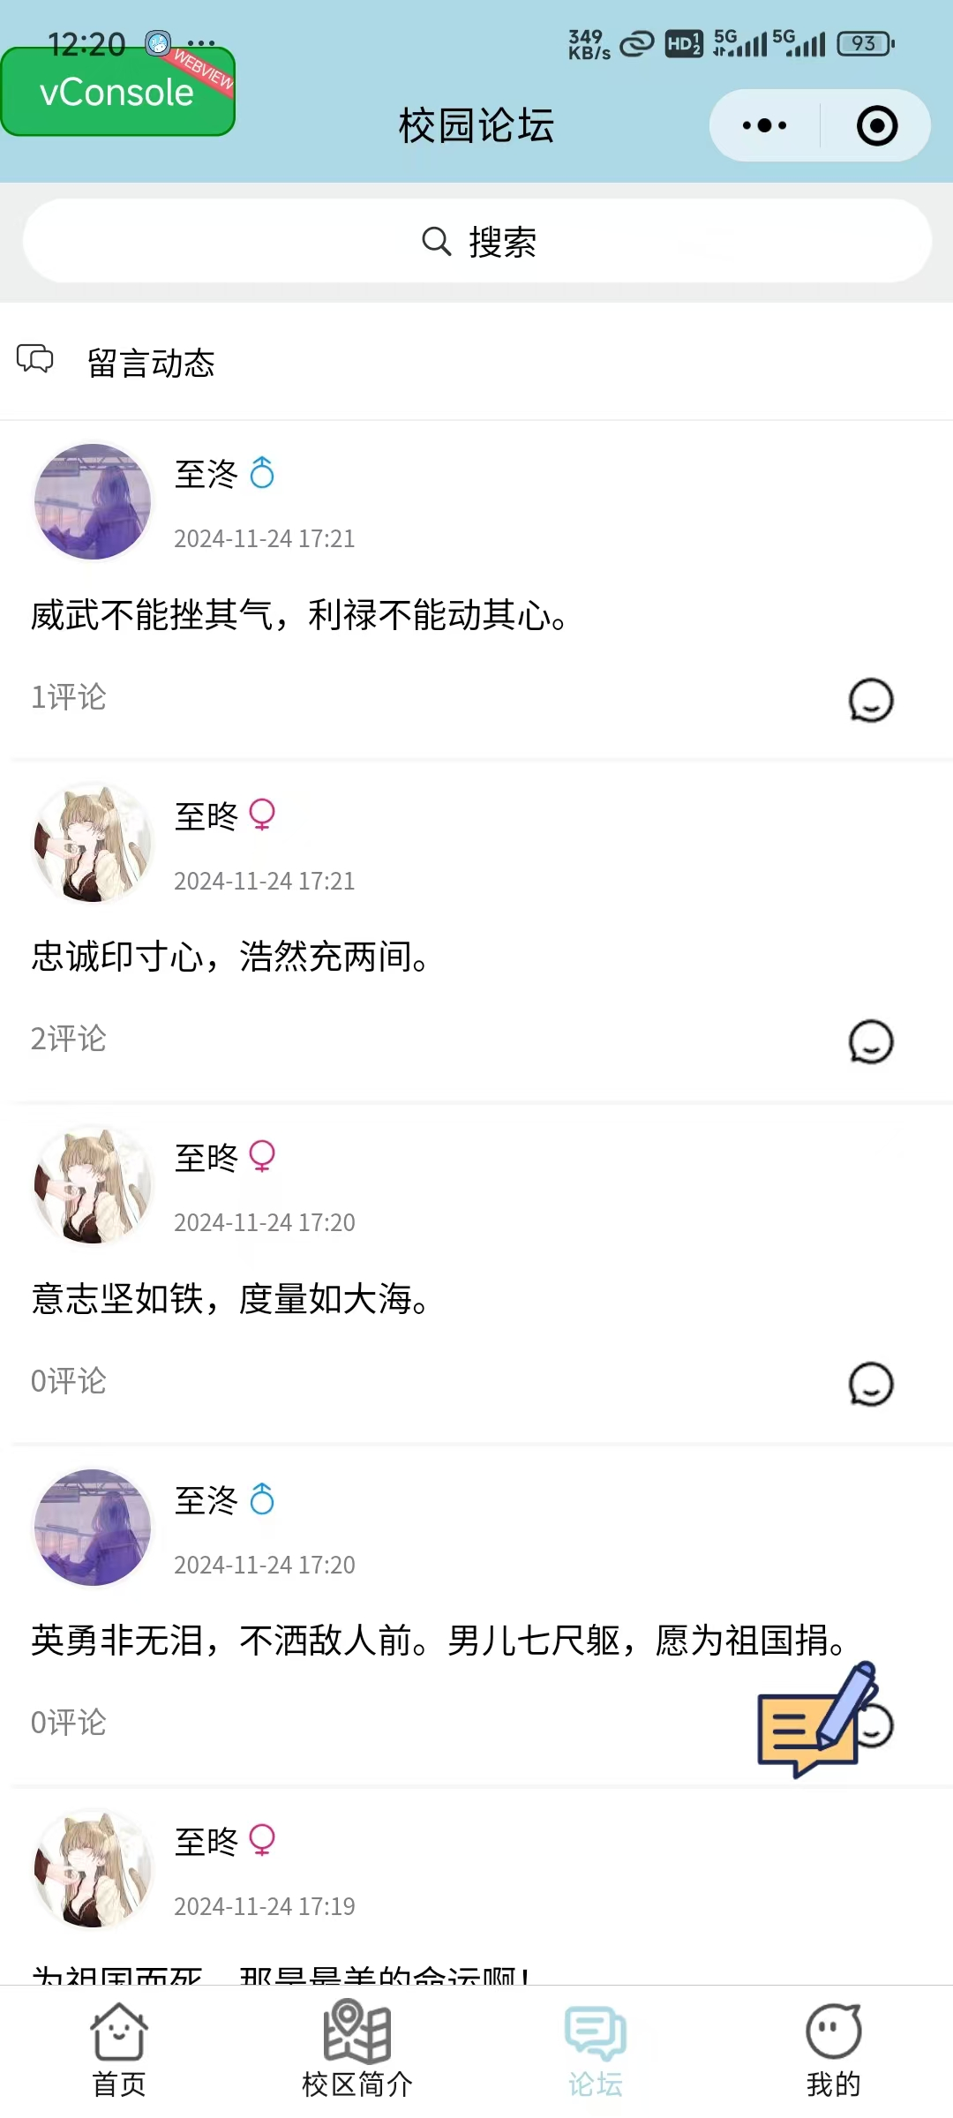
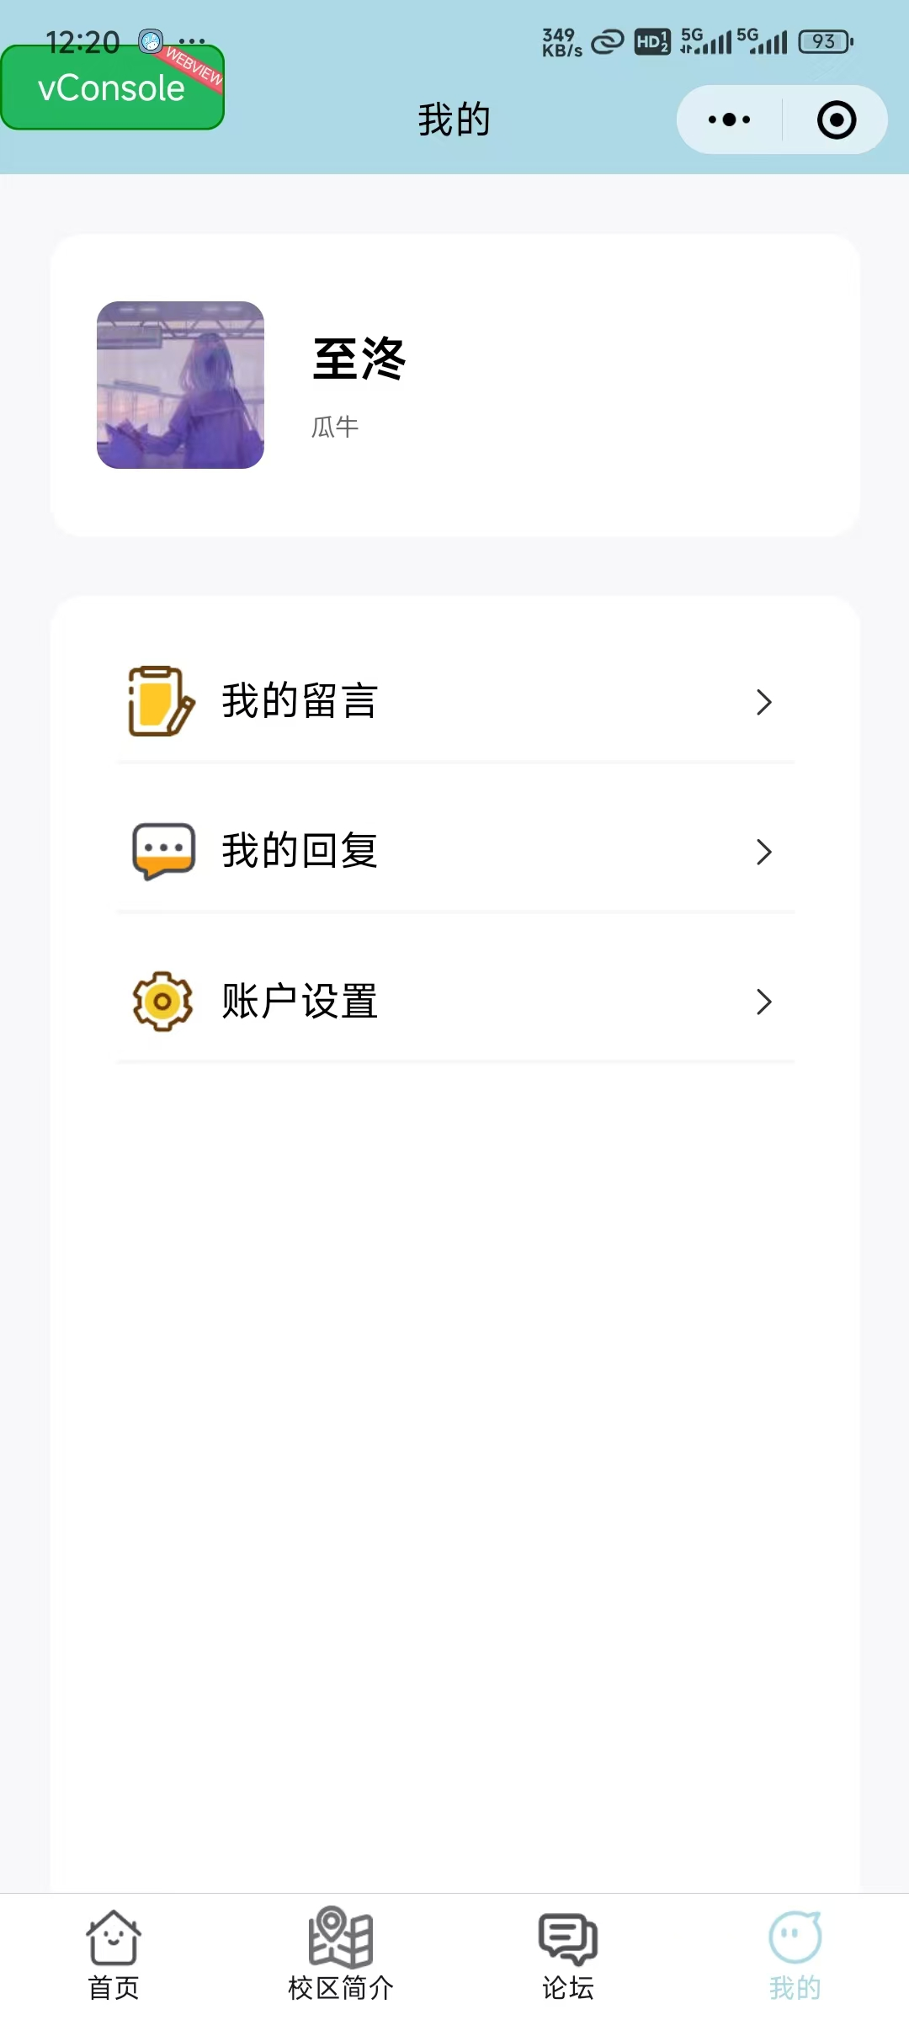
项目成果展示
小程序四个tabbar页面

Slide 6
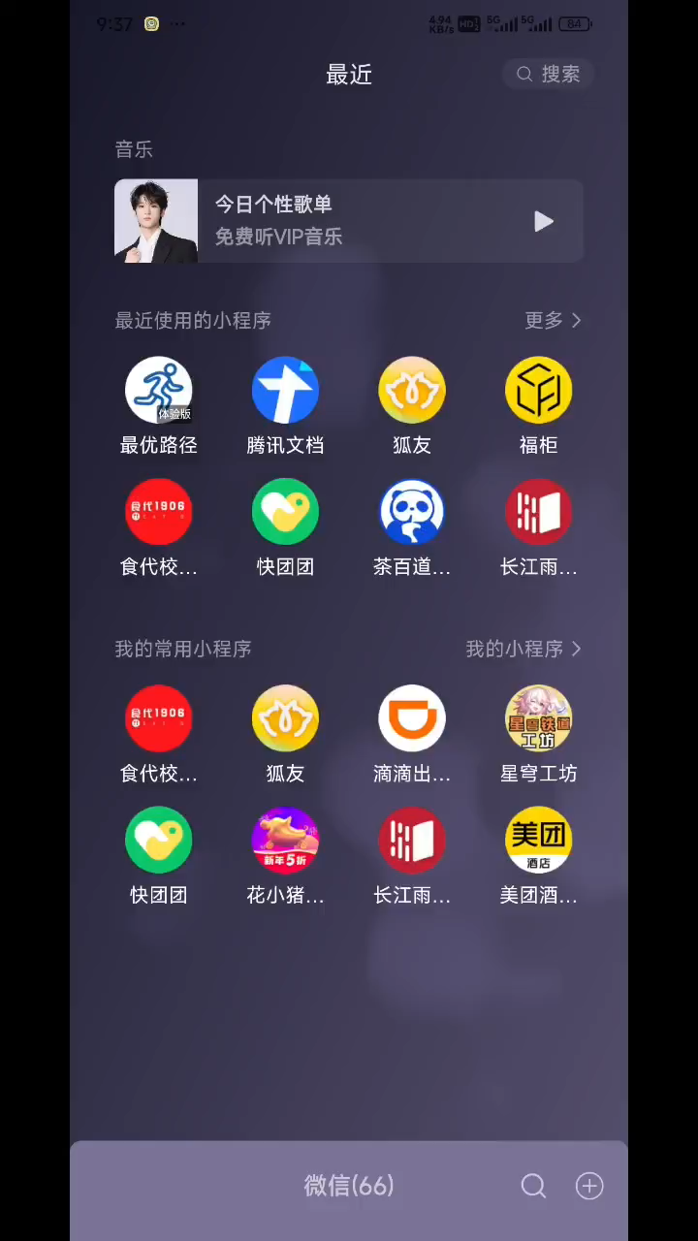
项目成果展示
东校区导航
用户可自由选择目的地，系统将自动规划最短路径并提供路线及地图。模块具备简洁易用的交互界面，展示可缩放并支持保存的东校区平面图。图下按类别排列各地点，每个地点配有独特小图标，点击即可选中。同时，系统提供选择状态栏与回退功能，无需担心误选。

Slide 7
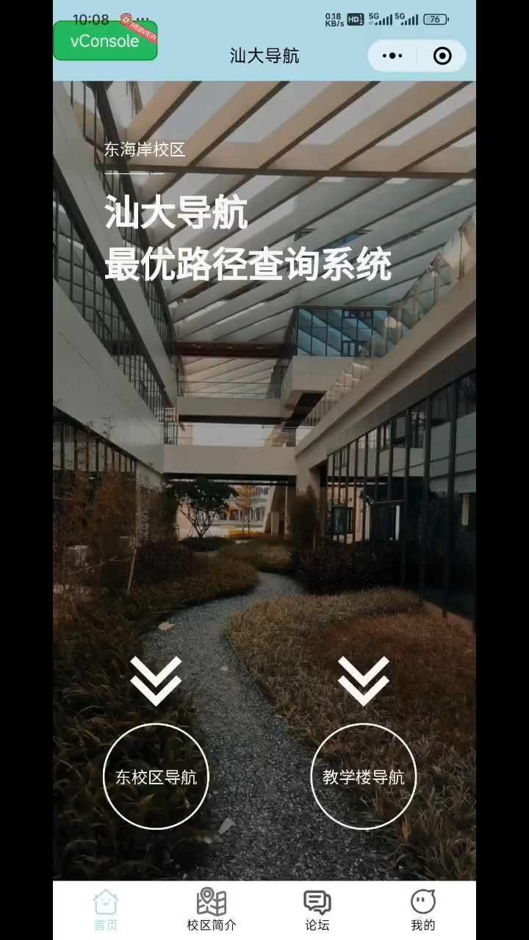
项目成果展示
E栋教学楼导航
用户可自由选择起点和终点教室，系统将自动规划最短路径并提供路线图。界面展示可缩放且支持保存的E栋教学楼各楼层平面图。为便于选择，系统按楼层分类教室，仅显示所选楼层的教室。

Slide 8
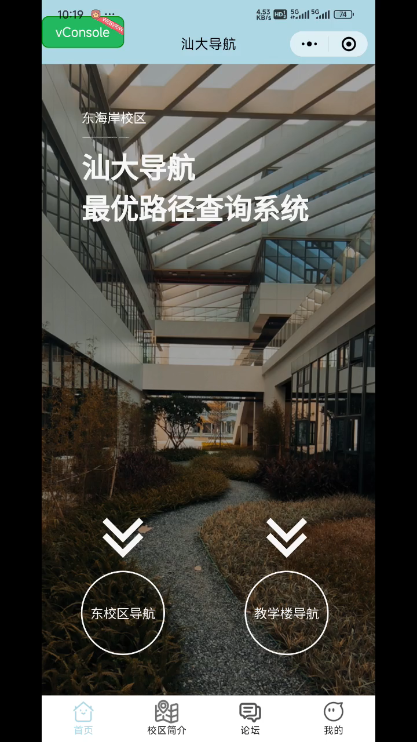
项目成果展示
微信登录
用户可以在小程序中一键微信授权登录，无需繁琐的注册流程。个人界面中还支持查看“我的留言”与“我的回复”，支持在账户设置中修改自己的用户名与简介实现账户个性化。

Slide 9
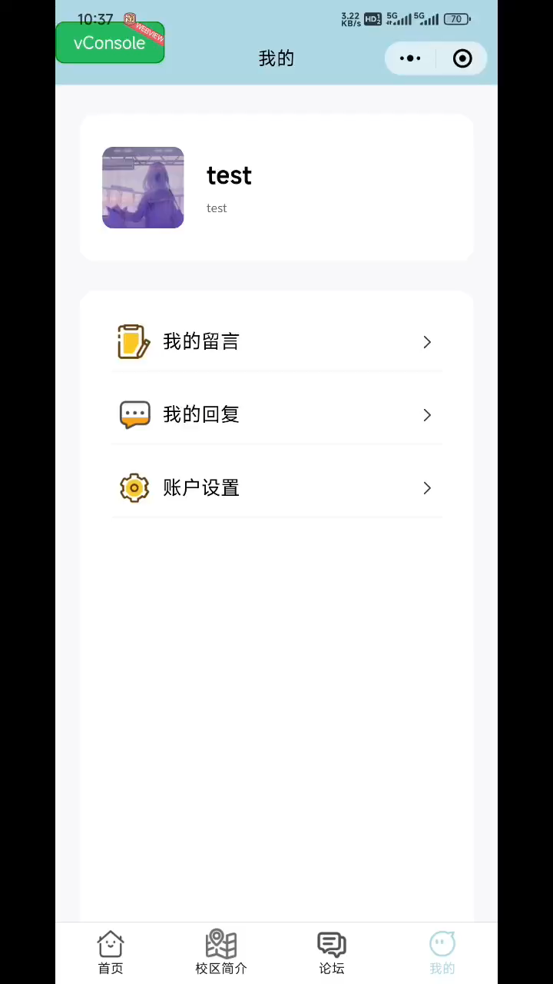
项目成果展示
校园论坛
用户可以在校园论坛上发布自己的帖子或查看、回复别人的帖子。论坛拥有清新简谱的UI设计与简单易用的交互界面，还支持关键词搜索功能，方便用户寻找到自己想要的信息。

Slide 10
项目文档展示
PART 02
Notes:
模板来自于：第一PPT https://www.1ppt.com/

Slide 11
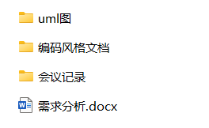
项目文档展示

Slide 12
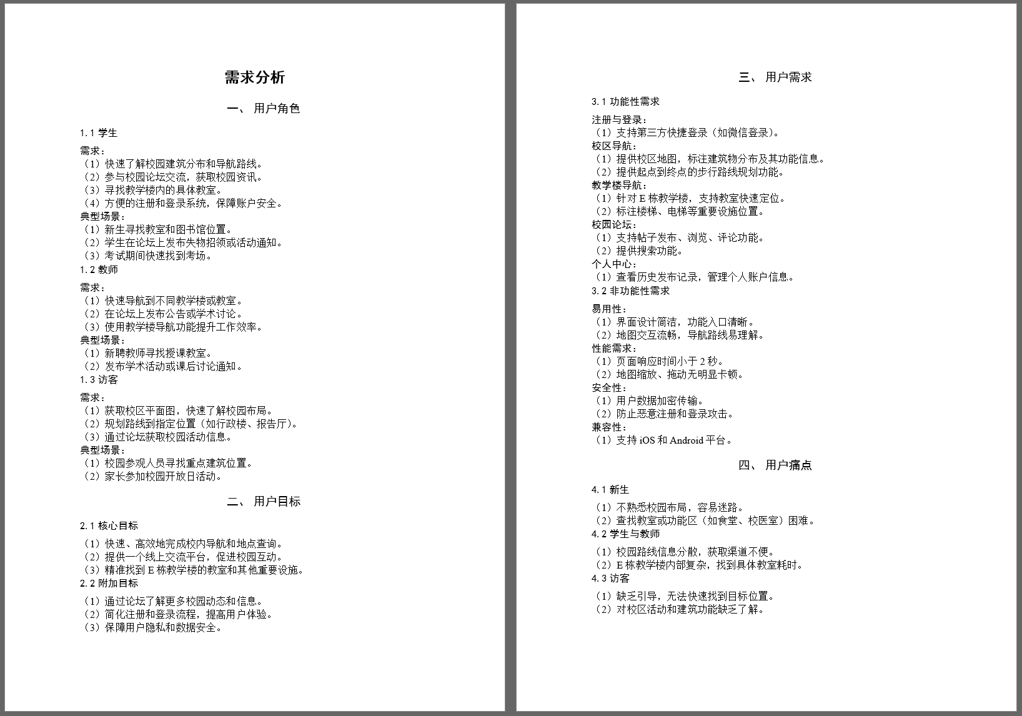
项目文档展示
需求分析文档

Slide 13
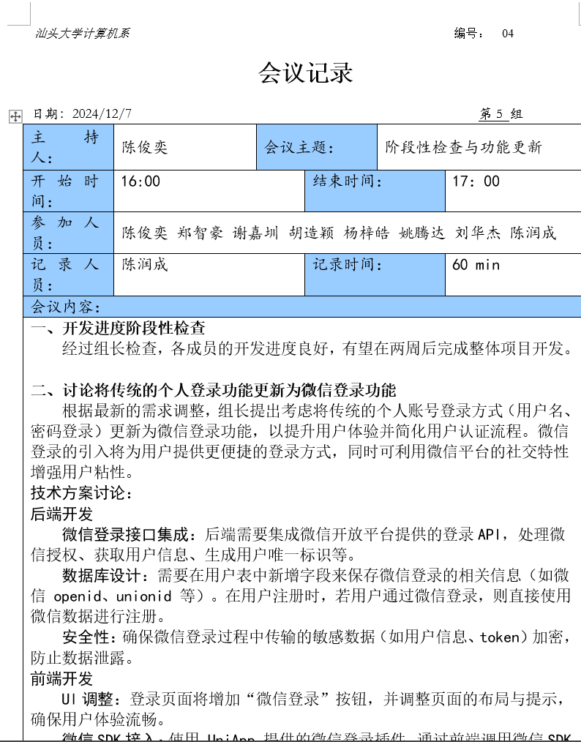
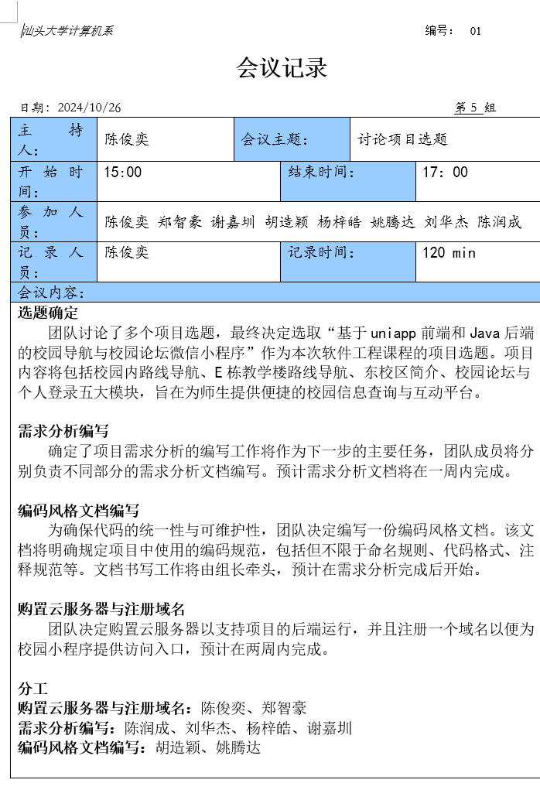
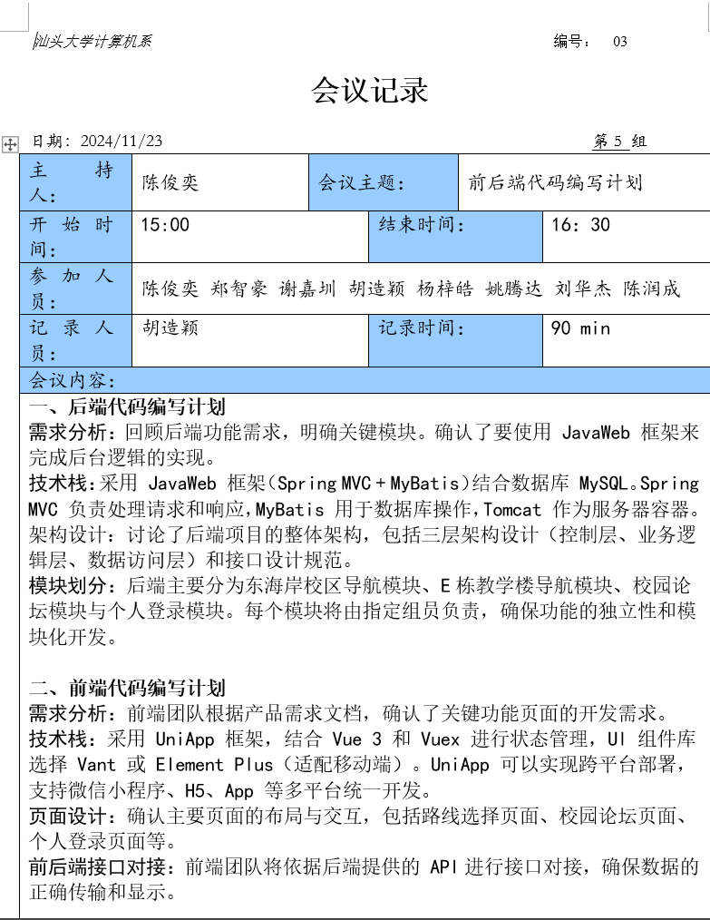
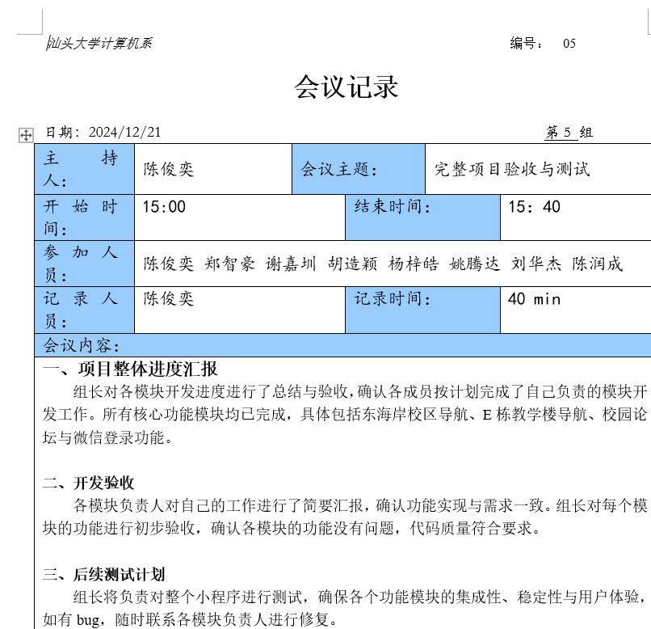
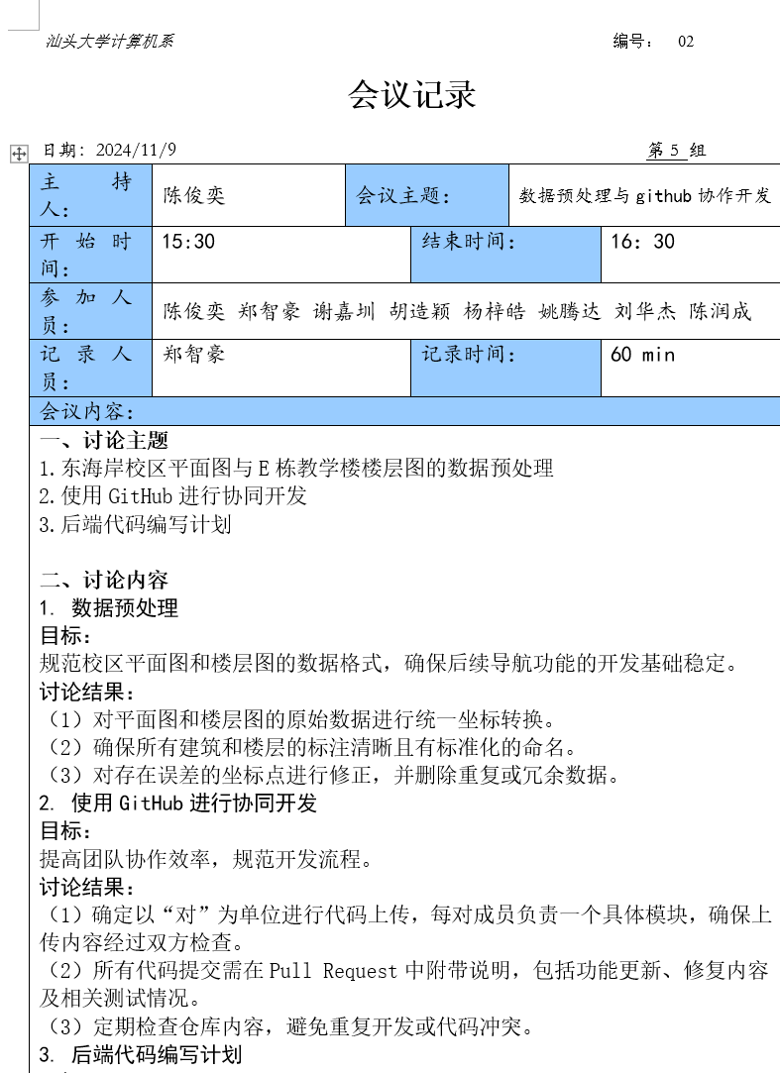
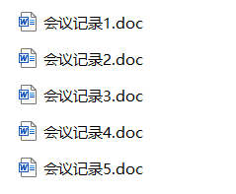
项目文档展示
会议记录

Slide 14
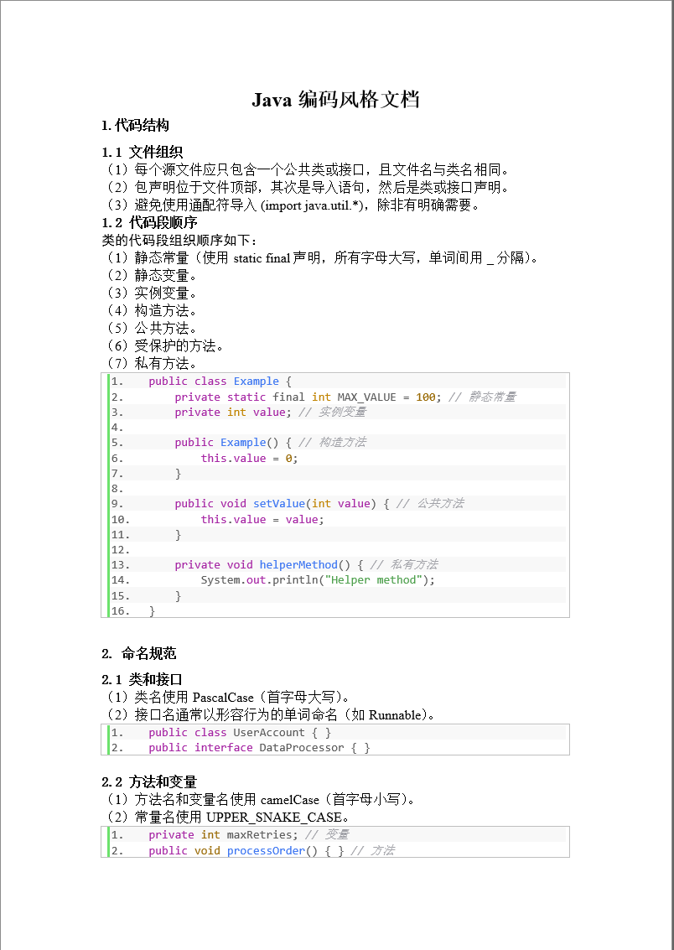
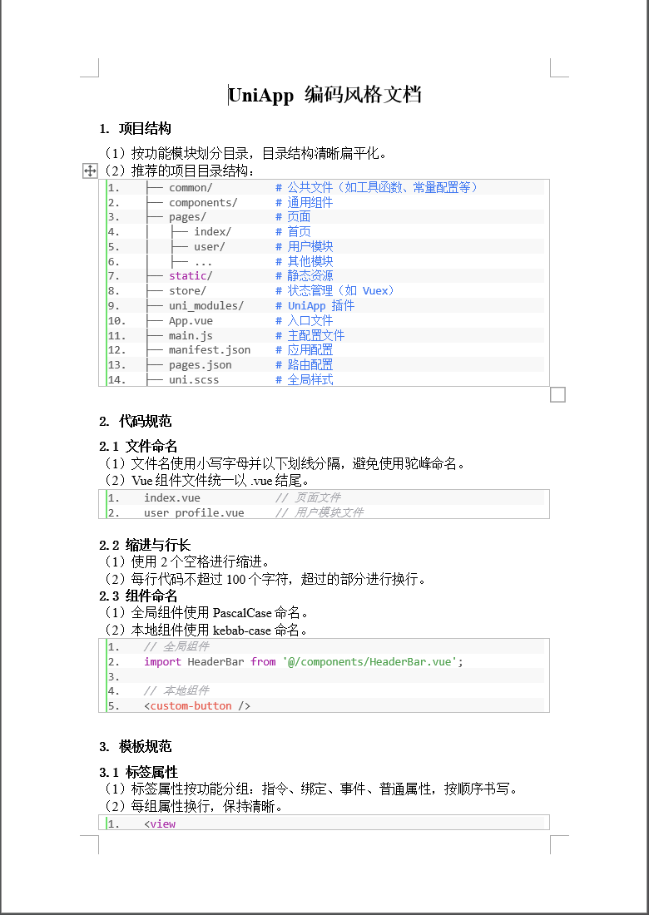
项目文档展示
编码风格文档

Slide 15
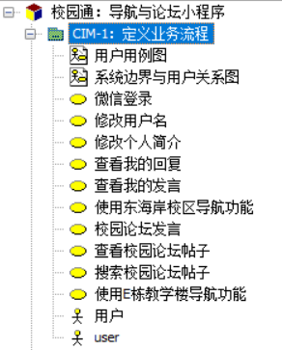
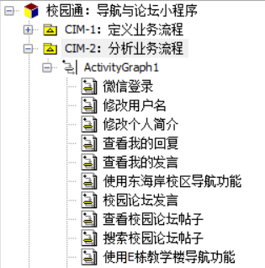
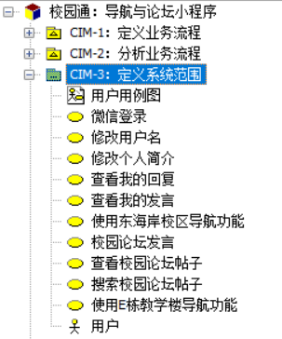
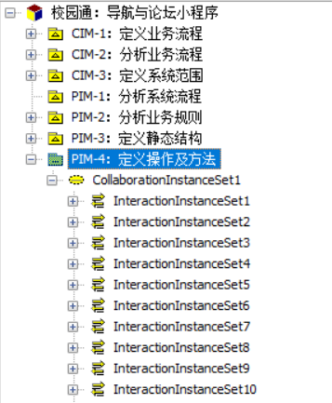
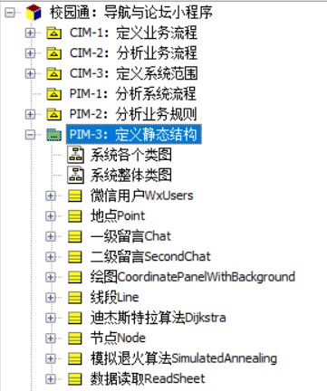
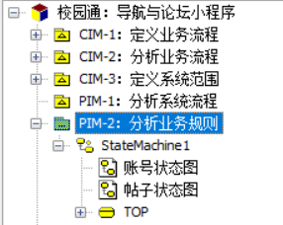
项目文档展示
UML图-MDA建模

Slide 16
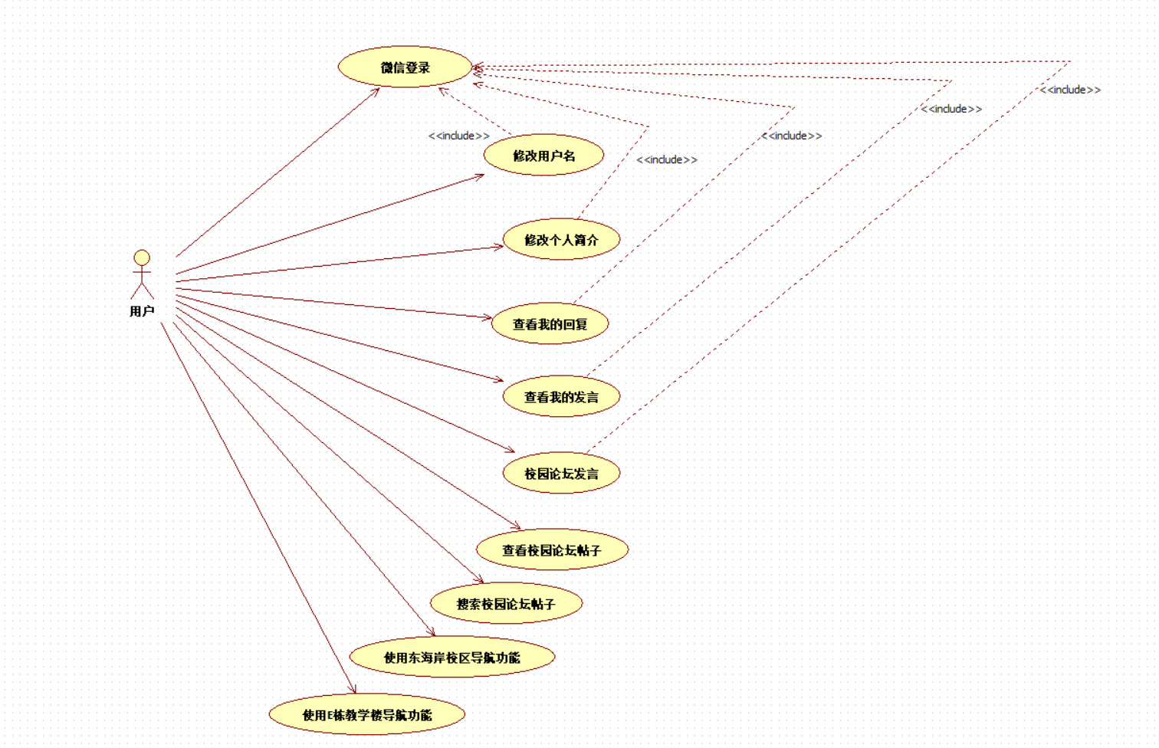
项目文档展示
UML图-用例图

Slide 17
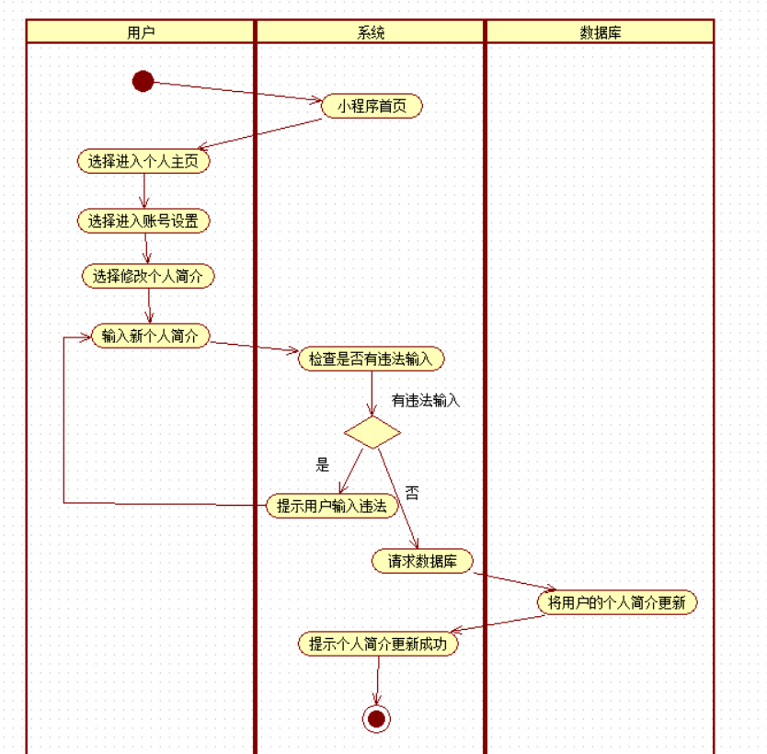
项目文档展示
UML图-活动图

Slide 18
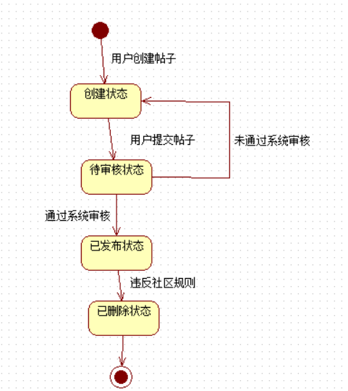
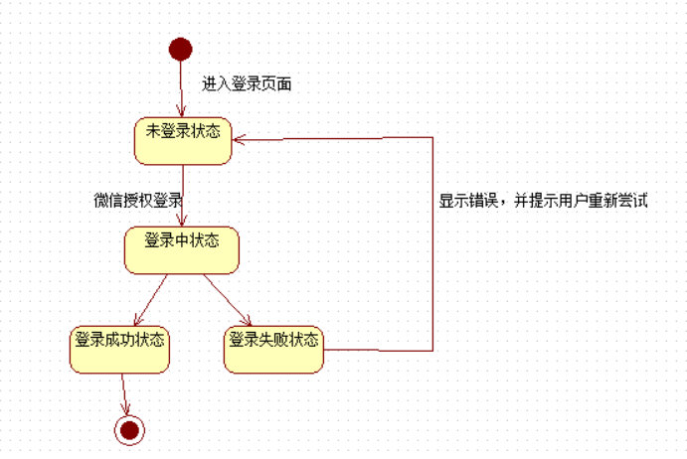
项目文档展示
UML图-状态图

Slide 19
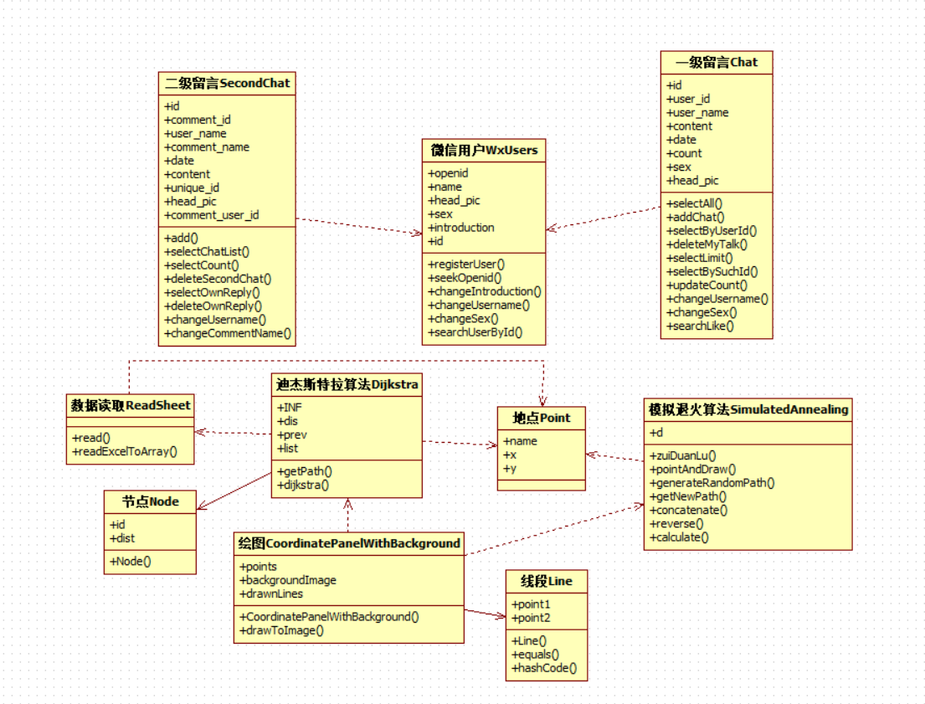
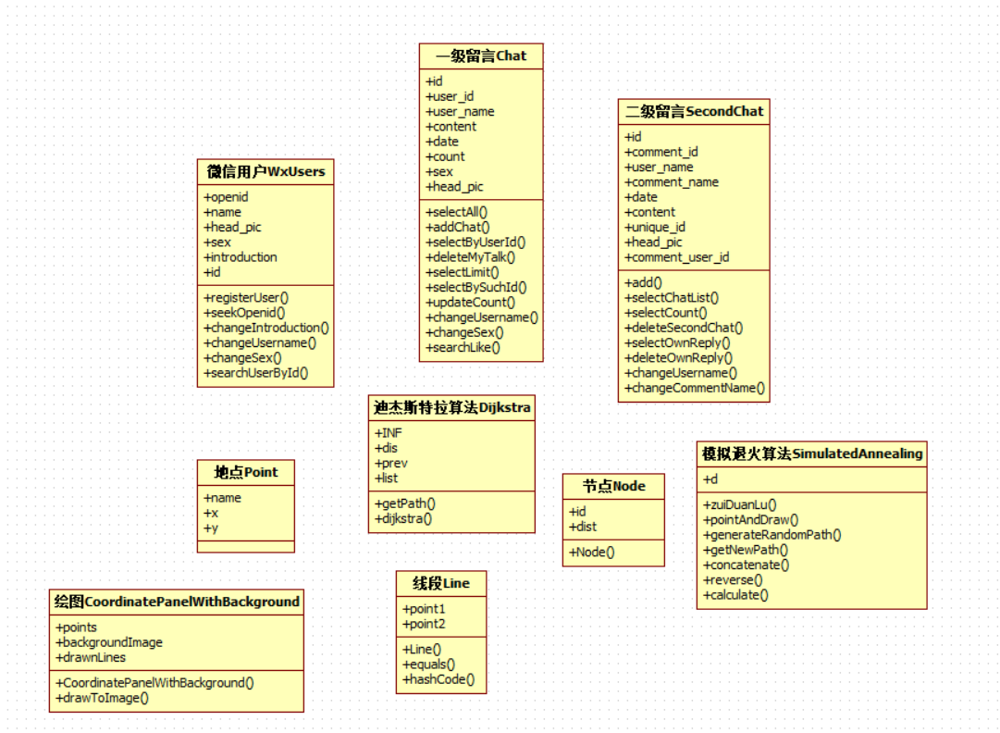
项目文档展示
UML图-类图

Slide 20
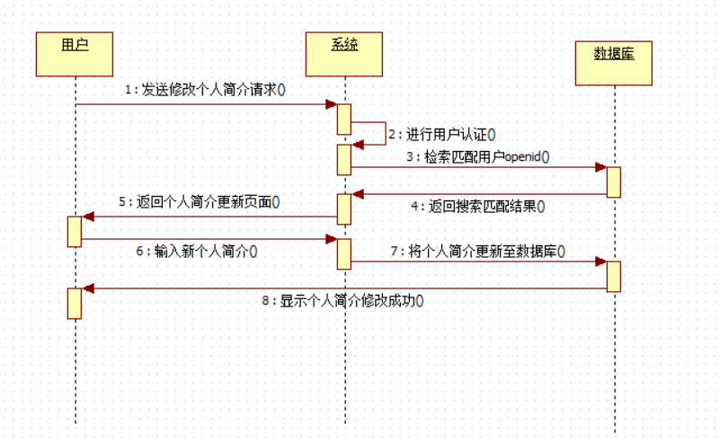
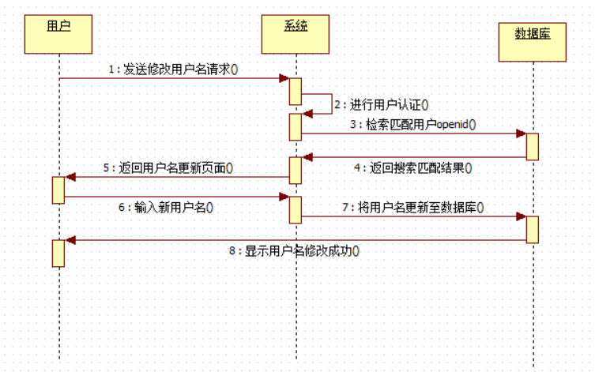
项目文档展示
UML图-时序图

Slide 21
小组分工
PART 03
Notes:
模板来自于：第一PPT https://www.1ppt.com/

Slide 22
小组分工
组长：陈俊奕
组员：胡造颖、郑智豪、谢嘉圳、杨梓皓、陈润成、刘华杰、姚腾达

Slide 23
小组分工
陈俊奕、郑智豪：负责配置云服务器与注册域名、uml图用例图与活动图的绘制、东海岸校区平面图与E栋教学楼1层楼层图数据预处理、后端负责东海岸校区导航模块、E栋教学楼导航模块中的1楼导航与整体连接，前端负责校园论坛模块与E栋教学楼导航模块页面功能开发。陈俊奕作为组长负责任务分工与会议组织并单独负责微信登录功能开发，郑智豪负责github代码库管理。
陈润成、刘华杰：负责需求分析编写、uml图状态图绘制、E栋教学楼2层楼层图数据预处理、后端负责个人登录模块与E栋教学楼导航模块中的2楼导航，前端负责小程序首页、个人登录页面功能开发。
杨梓皓、谢嘉圳：负责需求分析编写、uml图类图绘制、E栋教学楼3层楼层图数据预处理、后端负责个人账号信息修改模块与E栋教学楼导航模块中的3楼导航，前端负责校区简介页面与个人信息页面功能开发。
胡造颖、姚腾达：负责编码风格文档编写、uml图时序图绘制、E栋教学楼4、5层楼层图数据预处理、后端负责个人信息删除模块与E栋教学楼导航模块中的4、5楼导航，前端负责东海岸校区导航页面与个人信息修改页面的功能开发。

Slide 24
代码与文档地址
PART 04
Notes:
模板来自于：第一PPT https://www.1ppt.com/

Slide 25
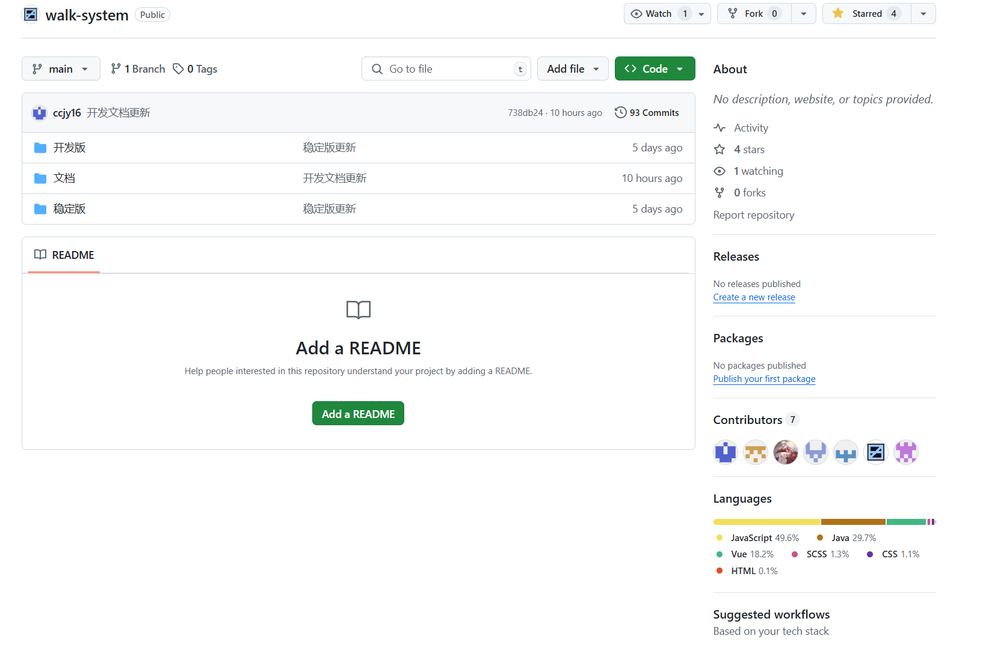
GitHub库网址：
https://github.com/HEX9CF/stu-walk-system.git
代码与文档地址

Slide 26
谢谢倾听
2025/1/2

